Slide 1
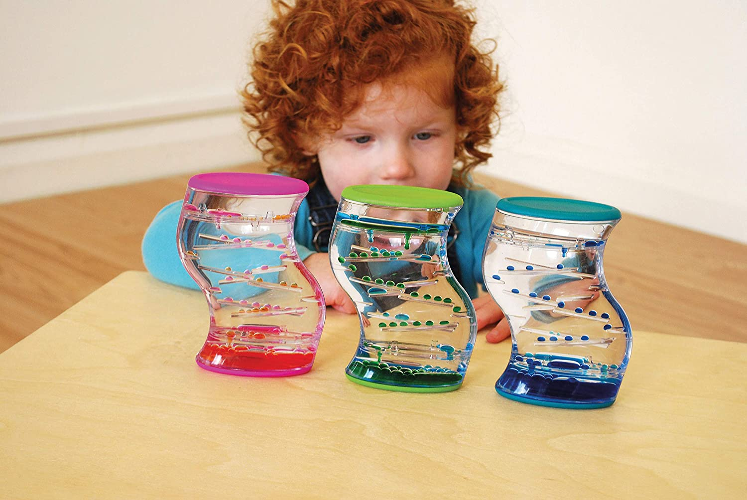
Verbondenheid met zichzelf
Gevoelens: blij, bang, boos, verdrietig …
Stilte en stilvallen
Mindfulness
Ademhalingsspelletjes
Gebed
Ontdekken dat je uniek bent

Slide 2
OA boten
schrijfdans: golven
Wat is er op een boot?
bruggen bouwen
Wanneer drijft een boot?
vissen vanuit de boot
soorten boten: groot – klein, zeilboot, motorboot, …
boten bouwen

Slide 3
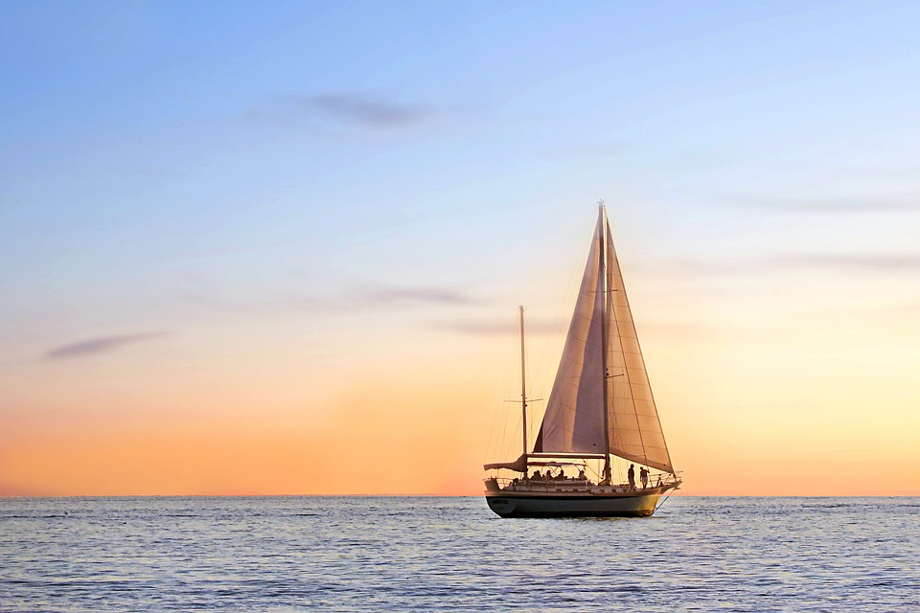
OA boten
Welke ervaring hoort hierbij?
=> ervaring van zalig dobberen = ervaring van rust
Merk op: je kan evengoed andere ervaringen naar boven halen. Bijvoorbeeld: op een boot moet je samenwerken. Dan leg je het accent op verbondenheid met gemeenschappen

Slide 4
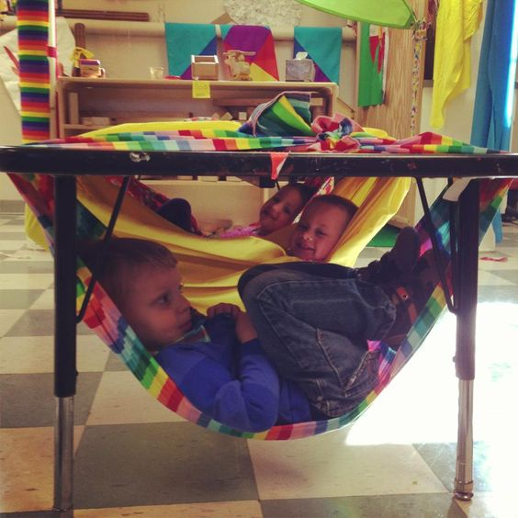
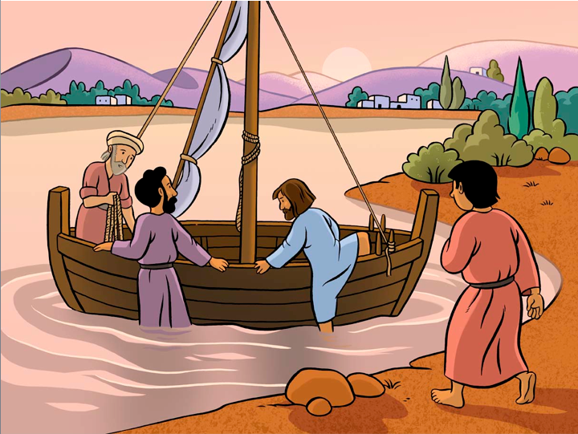
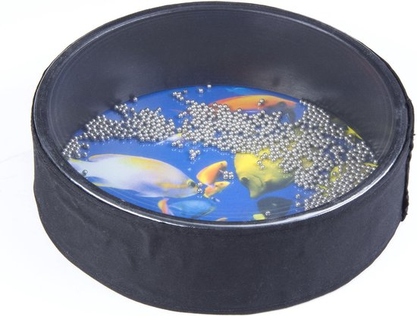
OA boten
-Ervaringen en belevingen:
lekker dobberen in een ‘bootje’ en tot rust komen
-Jezusbeeld:
Jezus komt graag tot rust in een boot
-Rituelen:
zachtjes wiegen terwijl de leerkracht watergeluiden laat horen

Slide 5
Tip
Heb je geen inspiratie voor Jezusbeelden/ geloofsverhalen/ …?
Blader dan eens door een kinderbijbel om te kijken of je inspiratie vindt in de prenten …

Slide 6
OA slakken
patronen
slakken bestuderen / slakkenhotel
werken aan de motoriek
slakkengebak
overal op en onder kruipen

Slide 7
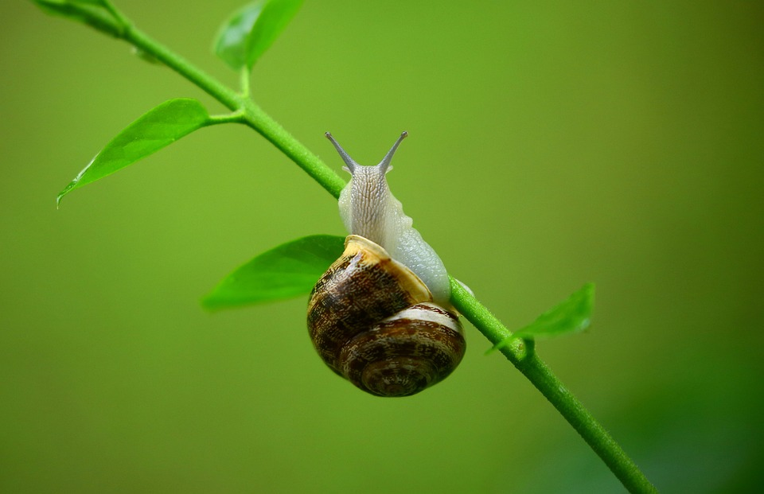
OA slakken
Welke ervaring hoort hierbij?
=> ervaring van traagheid, rust

Slide 8
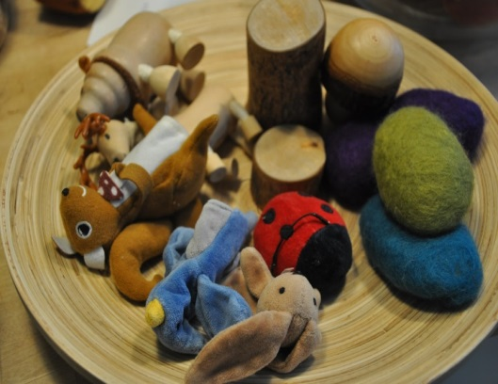
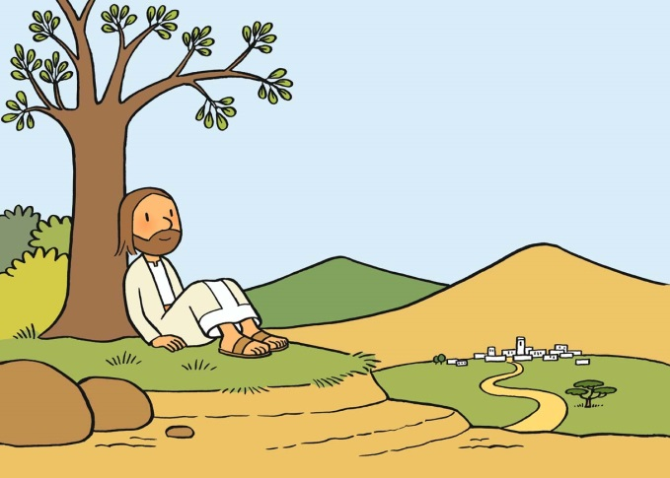
OA Slakken
Ervaringen en belevingen
Poppenspel: alle dieren gaan snel en zien het mooie bloempje langs de kant niet, maar Slak – die traag gaat – ziet het wel. De traagheid, de rust, wordt hier positief benoemd.
Jezusbeeld:
Ook Jezus houdt ervan om soms traag te gaan en te genieten van de rust.
Ritueel: Als een slak in je huisje kruipen, ondertussen speelt relaxatiemuziek

Slide 9
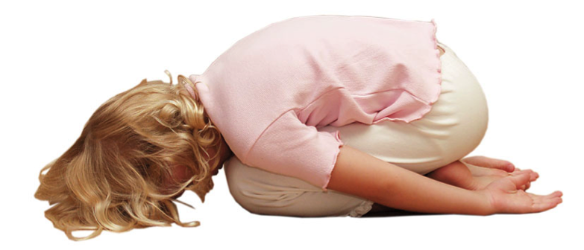
OA Slakken
Ritueel
Als een slak in je huisje kruipen, ondertussen speelt relaxatiemuziek
Hoekenverrijking: Ademhalingsspel

Slide 10
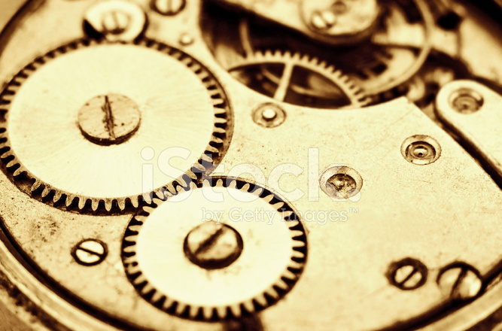
OA klokken
zandlopers maken
daglijn maken
verschillende soorten klokken
cijfertjes
gehaast zijn, op tijd, te laat, druk
Wat zit er in een klok?

Slide 11
OA klokken
Welke ervaring hoort hierbij?
=> mensen zijn vaak gejaagd, maar hebben ook nood aan rust

Slide 12
OA klokken
Ervaringen en belevingen
Poppenspel: Haas is altijd haastig … Tot hij niet meer kan. Dokter Uil raadt hem aan om af en toe te rusten.
Geloofsverhalen
Bijbelboek Prediker: Er is een tijd voor alles. Er is een tijd om druk te zijn en een tijd om te rusten.
Of geloofsbeeld: gelovige mensen zoeken graag eens wat rust op, wat stilte, komen tot gebed …
Ritueel
Relaxatiemomenten (voorbeeld: naar een zandloper kijken)

